Slide 1


ANALISI AUDIO ORIENTATA ALLA RILEVAZIONE DI SITUAZIONI DI PERICOLO: REALIZZAZIONE DI UN PROTOTIPO
PRADEEP AROULMOJI
Notes:
Di cosa
Analisi audio orientata alal rivelazione di situazione di pericolo, relaizzazione di un prototipo

Slide 2
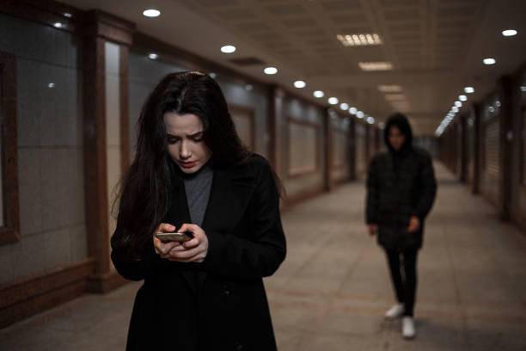
PROBLEMA
CONTESTO URBANO
SITUAZIONI DI EMERGENZA
RICHIAMI DI AIUTO
COME ALLERTARE TEMPESTIVAMENTE LE AUTORITÀ DATI QUESTI EVENTI?

Slide 3
SOLUZIONE
ANALISI VIDEO (DL)
+
ANALISI AUDIO (ML)
TEAM INNOVAZIONE INSIEL SPA
IL SOTTOSCRITTO
PUNTO IN COMUNE?
UTILIZZO DI TECNICHE CHE SI BASANO SUL MACHINE LEARNING SU AVVENIMENTI IN TEMPO REALE PROVENIENTI DA VIDEOCAMERE E MICROFONI
Notes:
Video: deep learning, quindi spiegare la distinzione col machinelearning,

Slide 4



prototipo
PYTHON
WINDOWS/SOTTOSISTEMA WSL2 LINUX
ML ISPIRATO AD ARTICOLI TRA CUI:
An initial machine learning-based victim’s scream detection analysis for burning sites Fairuz Samiha Saeed, Abdullah Al Bashit, Vishu Viswanathan and Damian Valles. Applied Sciences, 11(18), 2021
Notes:
Metter link paper

Slide 5
PROGETTAZIONE
SUDDIVISA IN 2 FASI:
MODELLO MACHINE LEARNING
PIPELINE DEL PROTOTIPO
Notes:
Mettere qualcosa sopra, poi spiegare pipeline di cosa

Slide 6
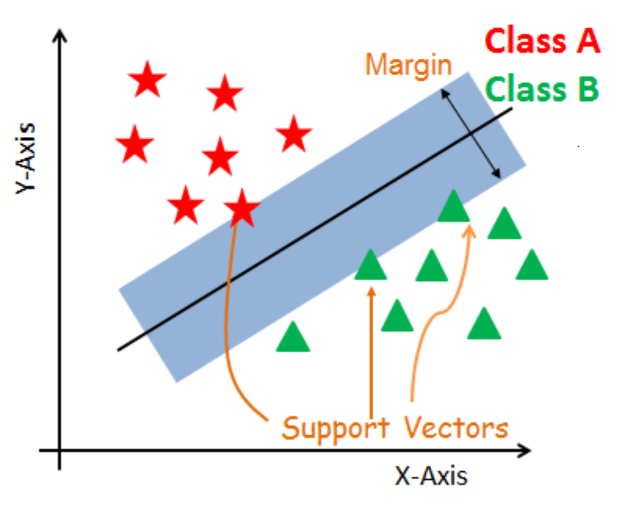
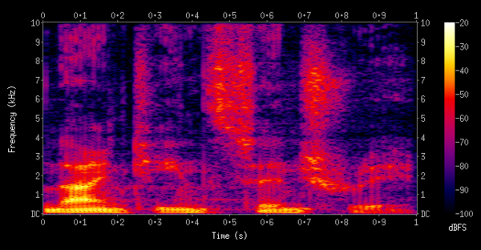
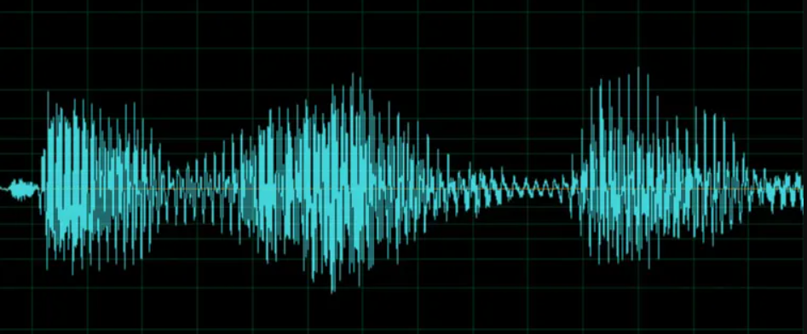
MODELLO ML
ALGORITMO: SUPPORT VECTOR MACHINES
TRAINING DATA: AUDIO FREE COPYRIGHT
FEATURES: COEFFICIENTI MEL + COEFFICIENTI TEMPORALI
LABEL: SCREAM (1), NOT SCREAM (0)
Notes:
Slide in piu su svm con immagine

Slide 7
PIPELINE
REGISTRAZIONE AUDIO
MANIPOLAZIONE AUDIO E ESTRAZIONE FEAUTURES
ANALISI PREDITTIVA
SEGNALAZIONE
SUDDIVISA IN 2 THREAD
Notes:
Spiegare meglio registrazione di cosa

Slide 8
Thread 1
INIZIALIZZAZIONE DEL PROGRAMMA
SCELTA DURATA DEL RUNTIME
INIZIO REGISTRAZIONE
OGNI 2 SECONDI VIENE SALVATO UN FRAMMENTO DELLA REGISTRAZIONE

Slide 9
Thread 2
DOPO SALVATAGGIO PRIMO FILE AUDIO, INIZIO ESECUZIONE
APPLICAZIONE CATENA FILTRI SU AUDIO E SALVATAGGIO
ESTRAZIONE FEATURES IN FILE CSV
ESECUZIONE MODELLO A PARTIRE DALLE FEATURES
SE RILEVAZIONE = 1 ALLORA MESSAGGIO + TIMESTAMP
SI RICOMINCIA IL PROCESSO PER IL FILE SEGUENTE
Notes:
Togli i esimo,

Slide 10
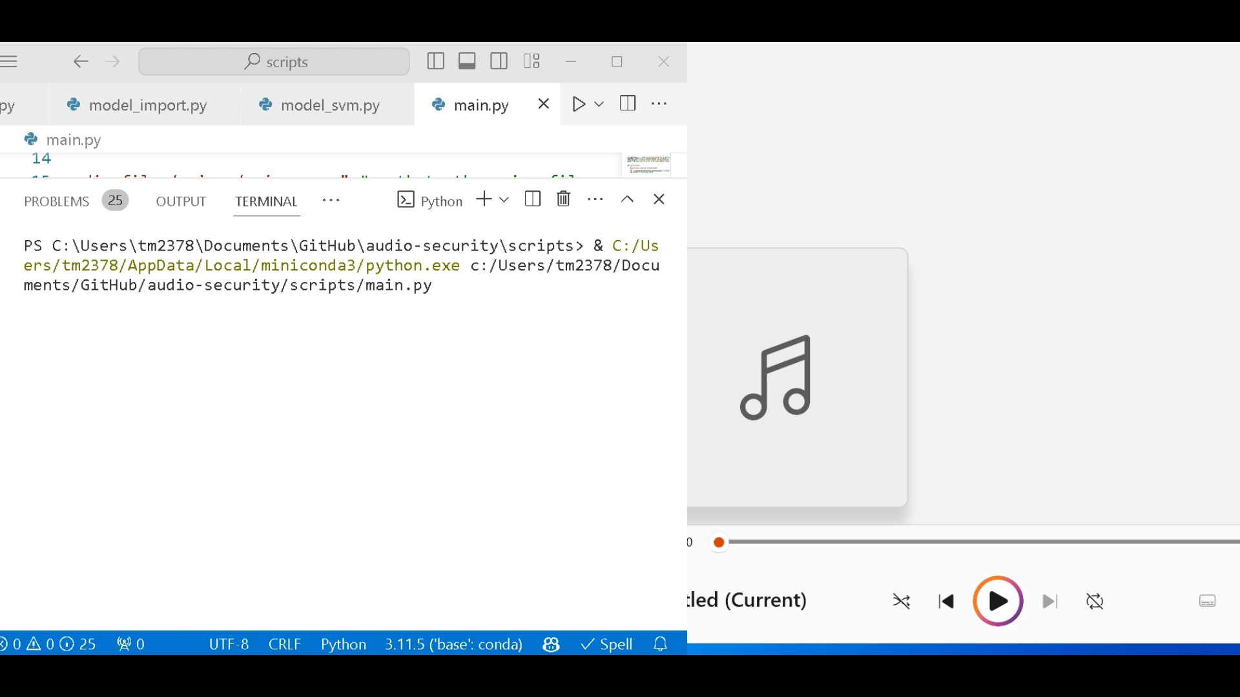
DEMO
Notes:
SPIEGARE PRIMA DELLA DEMO

Slide 11
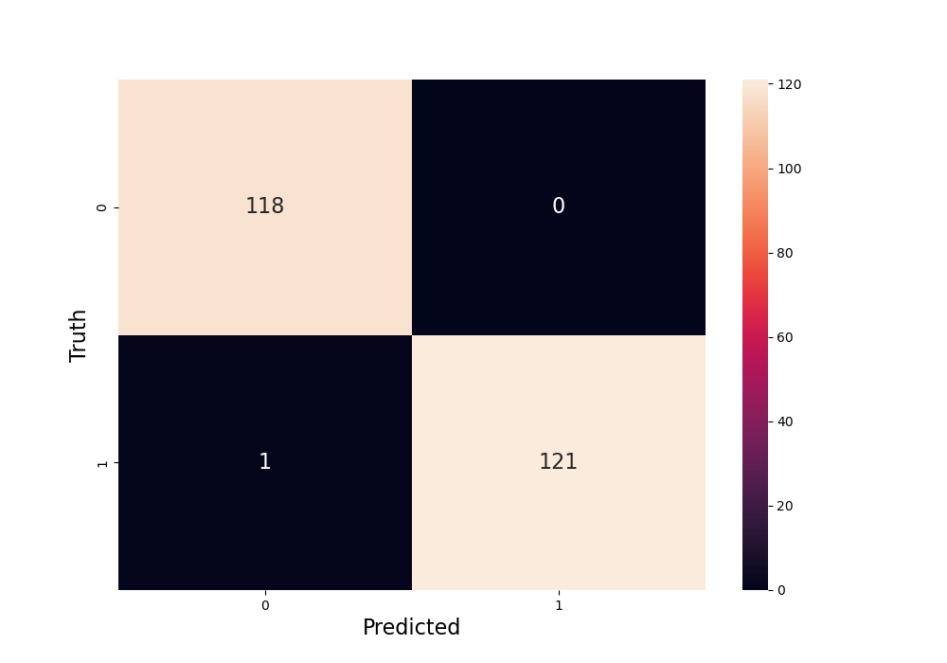
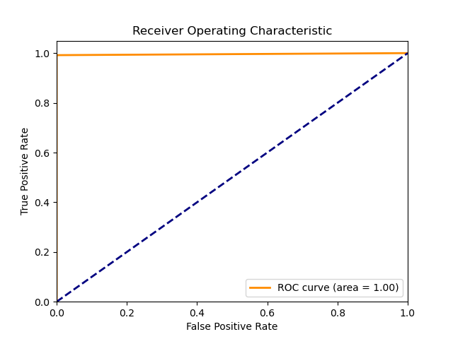
Alcuni risultati
MATRICE DI CONFUSIONE ROC

Slide 12
CONCLUSIONI
STATO PROTOTIPO: PRONTO PER ESSERE INTEGRATO
Notes:
Togli i esimo,

Slide 13
GRAZIE
Notes:
D: puo funzionare in live?
Dire che ce un inevetabile ritardo. (caratteristica sistema)
Aggiunger immagini
Nella tesi: poco codice, solo importnte, librerie sol le piu importanti.
METTERE prima una slide

